Slide 1
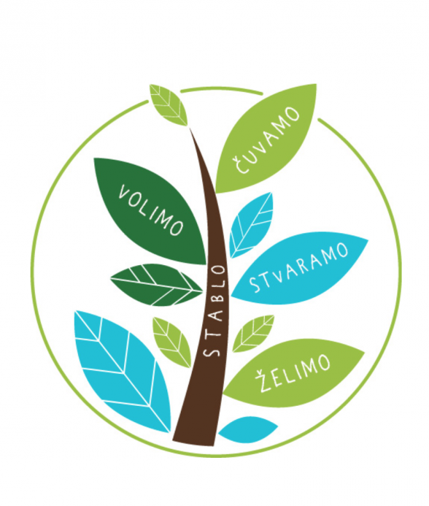
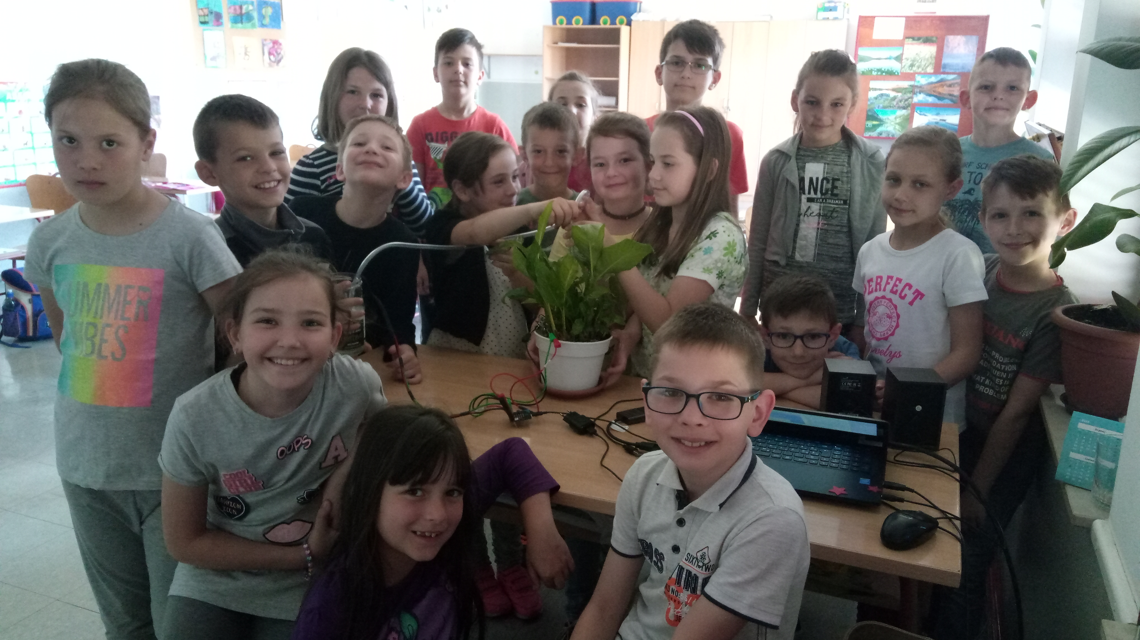
Projekt želim stablo
Osnovna škola Vođinci

Slide 2
Cilj projekta:
Upoznati učenike razredne nastave s načinom rada micro:bit - a
Potaknuti istraživačku nastavu u našoj školi uz primjenu IKT-a
Potaknuti suradničko učenje između učenika i učitelja razredne i predmetne nastave

Slide 3
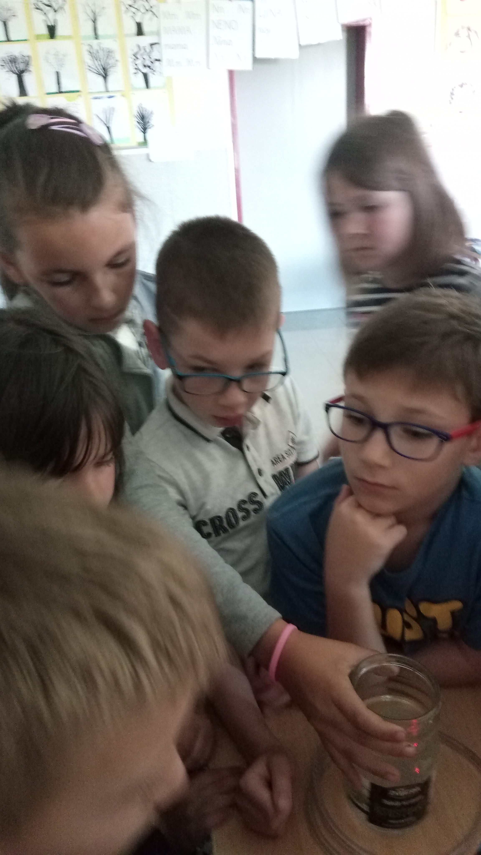
Etape projekta:
Izrada posuda za cvijeće od recikliranog materijala
Sadnja biljaka
Programiranje micro:bit-a i seta za zalijevanje
Zalijevanje i praćenje rasta biljke

Slide 4
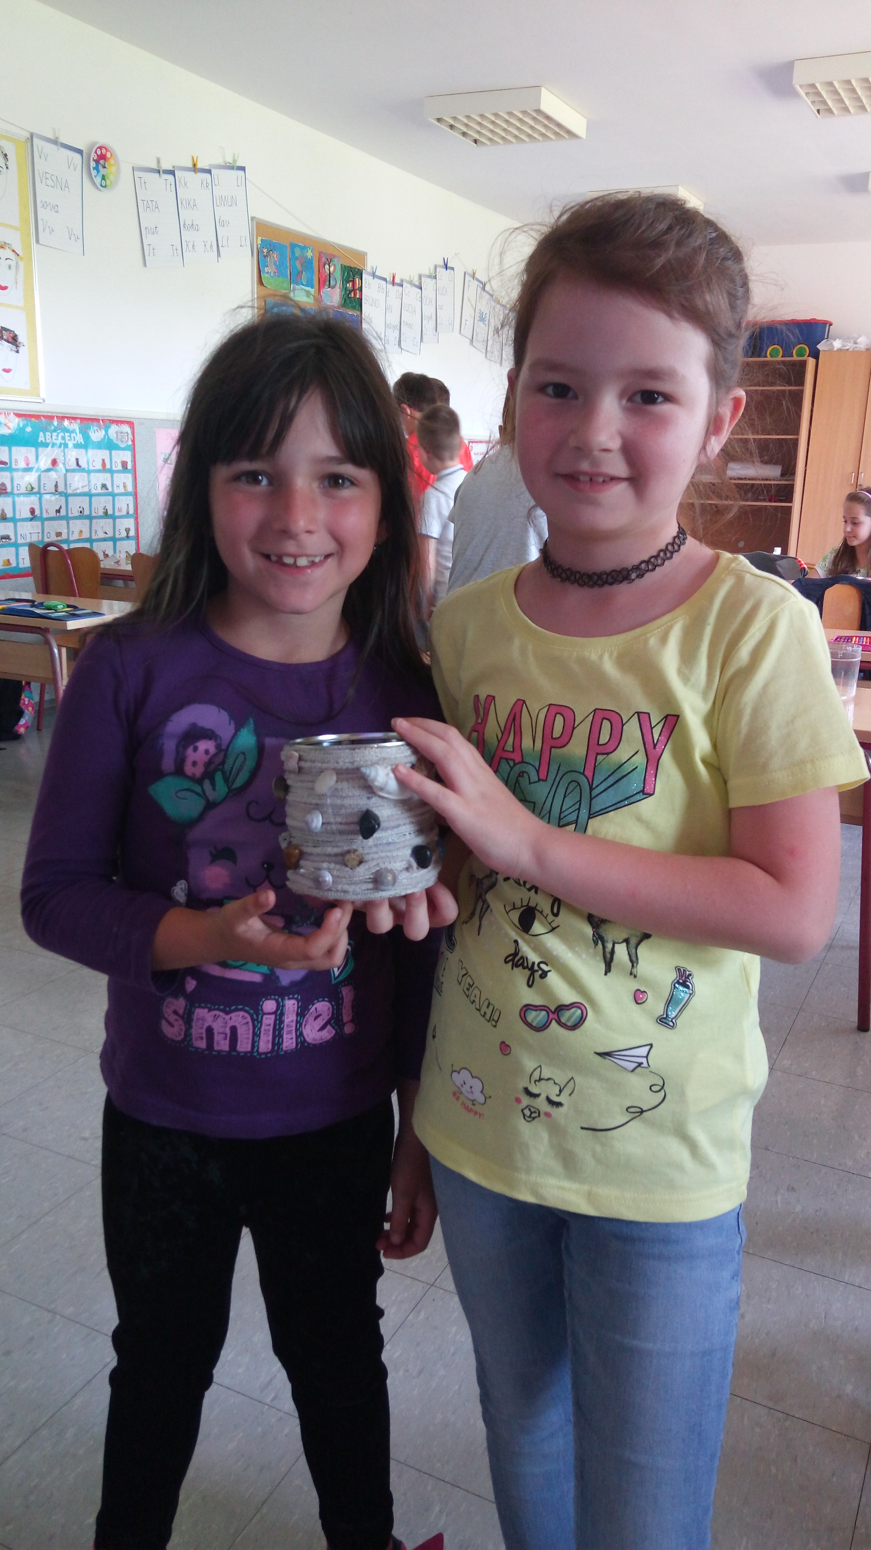
Izrada posuda za cvijeće
Koristeći reciklirani materijal, učenici 2. razreda su pod vodstvom učiteljice Katarine Baraban pokazali svoju kreativnost i izradili posude za cvijeće

Slide 5
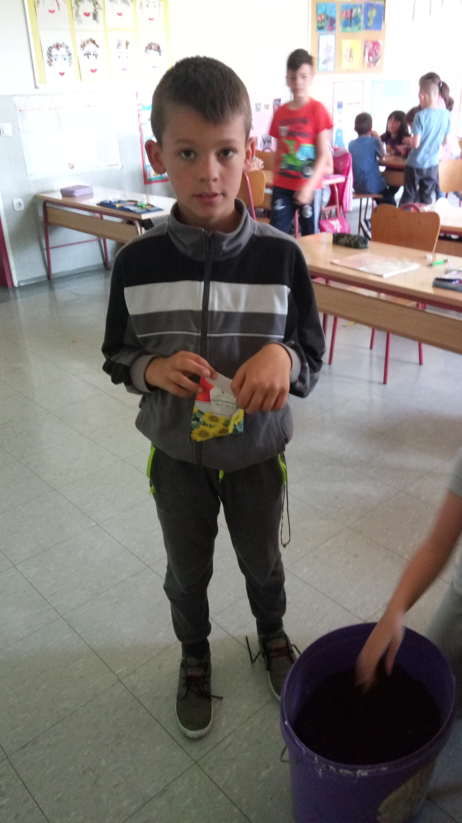
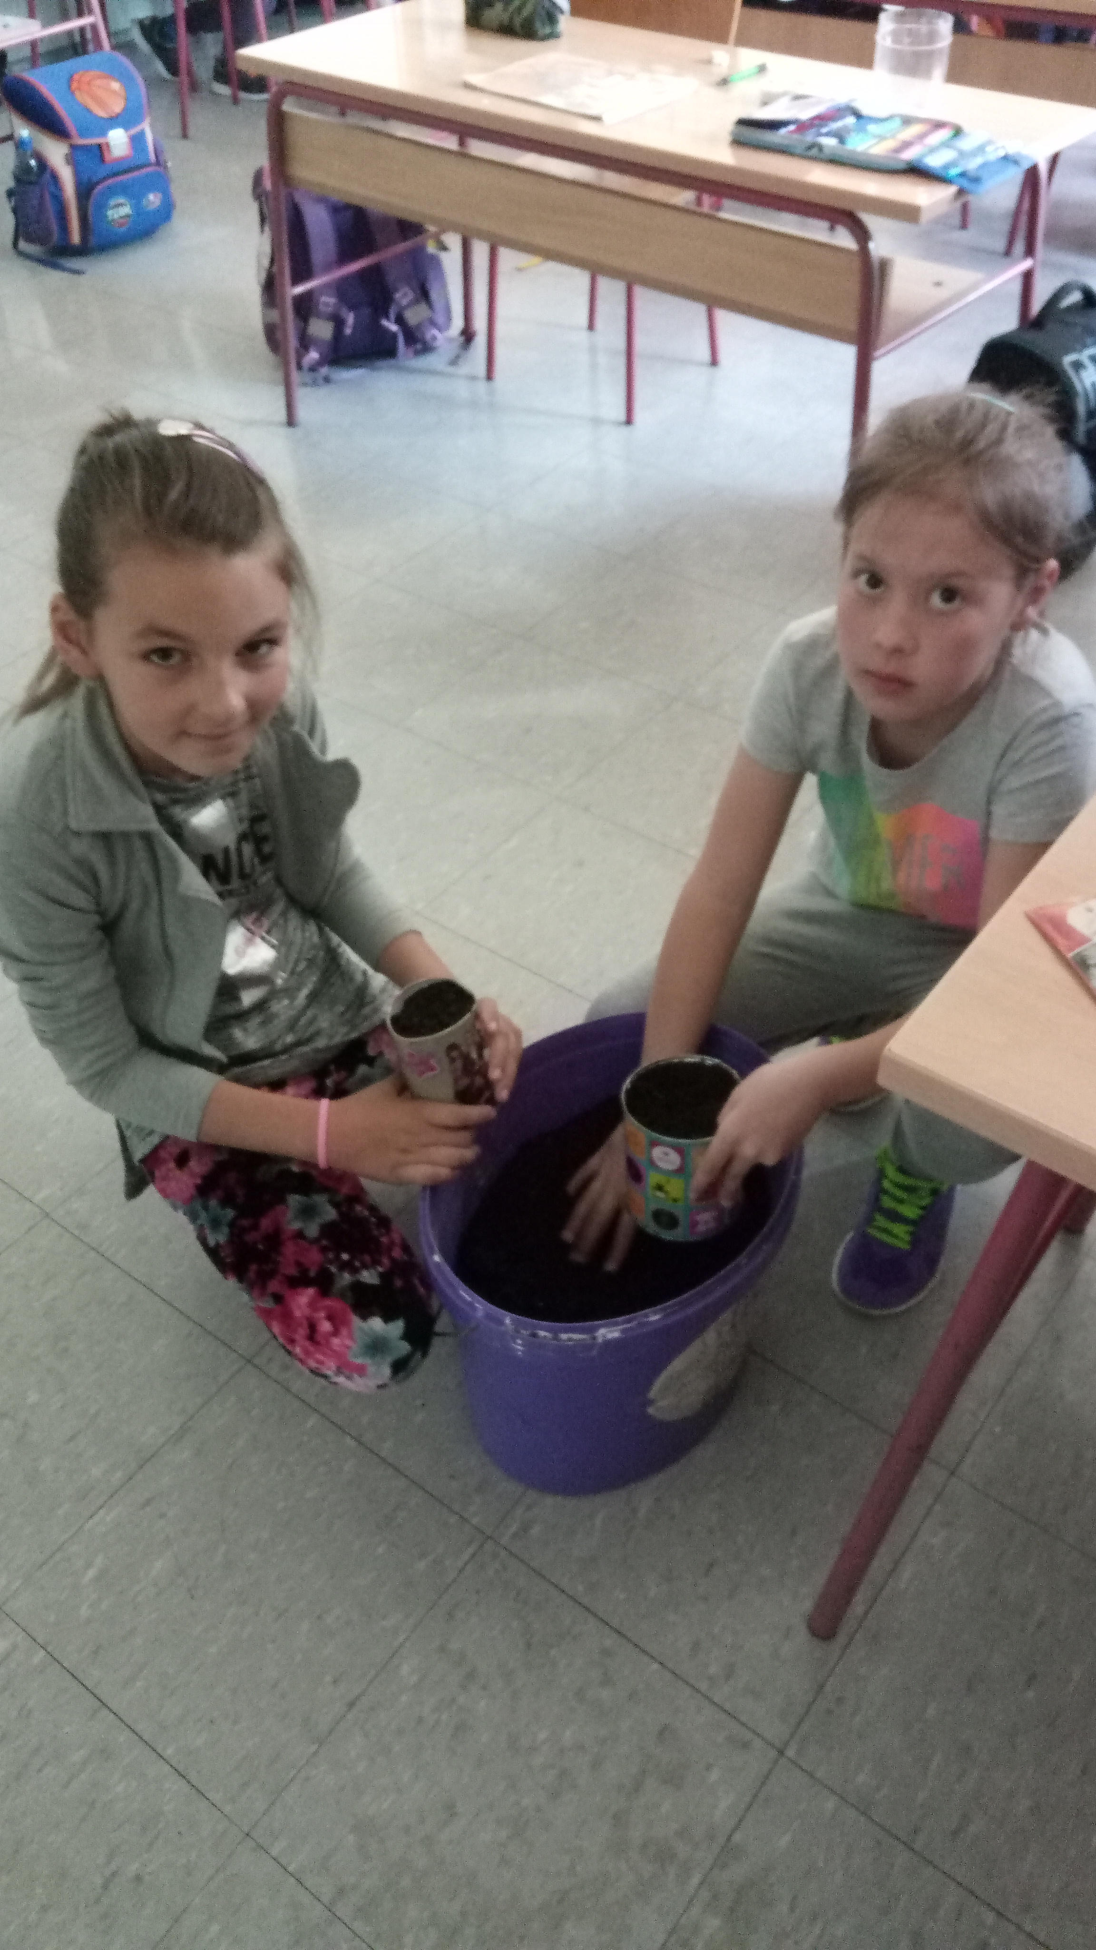
Sadnja biljaka
Učenici su posadili cvijeće u izrađene posude.

Slide 6
Programiranje micro:bit-a
Učenici 6. razreda pod vodstvom nastavnice Jasenke Meštrović predstavili su micro:bit i set za zalijevanje biljaka učenicima razredne nastave.
Set sadrži: pumpicu za vodu s pripadajućom
cijevi, dva metalna čavla u funkciji senzora za
vlagu, dvije plastike koje održavaju razmak
čavala, nekoliko vodiča u bojama i metalne štipaljke i micro:bit.

Slide 7
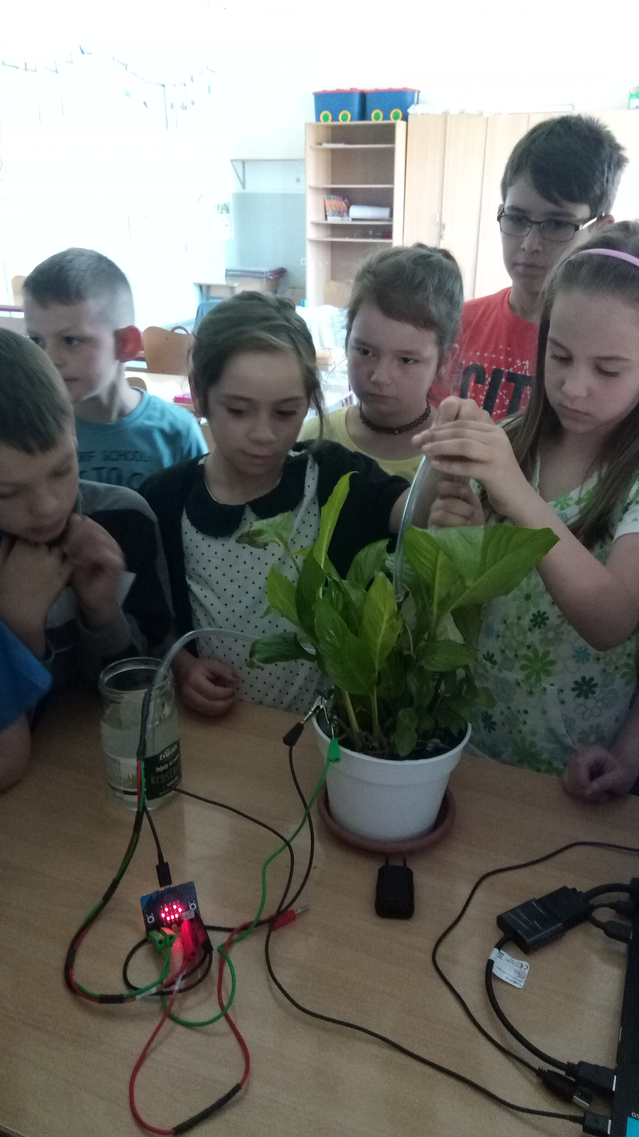
Programiranje micro:bit-a
Koristeći upute za programiranje micro:bit-a, spojili smo set za zalijevanje na odabranu biljku

Slide 8
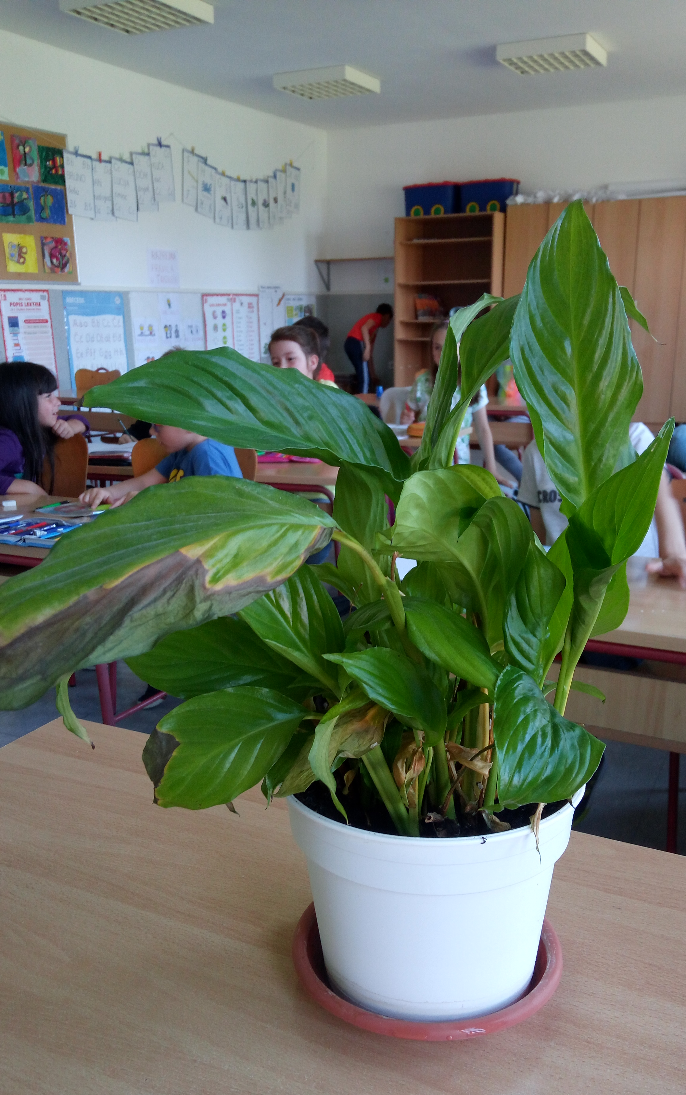
Biljka koju smo proučavali
Proučavali smo biljku Spatifilum
Jedarce, spatifilum ili spatifil, kako ga kod nas zovu, otporna je višegodišnja biljka.
Krase ga dugi kopljasti listovi čija se dužina kreće između 30 i 50 cm.
Listovi su glatki, zeleni, savijeni prema dolje i dolaze na dugim zelenim peteljkama.
Tijekom godine na biljci se pojavljuje cvatni klip obavijen bijelim tuljcima.

Slide 9
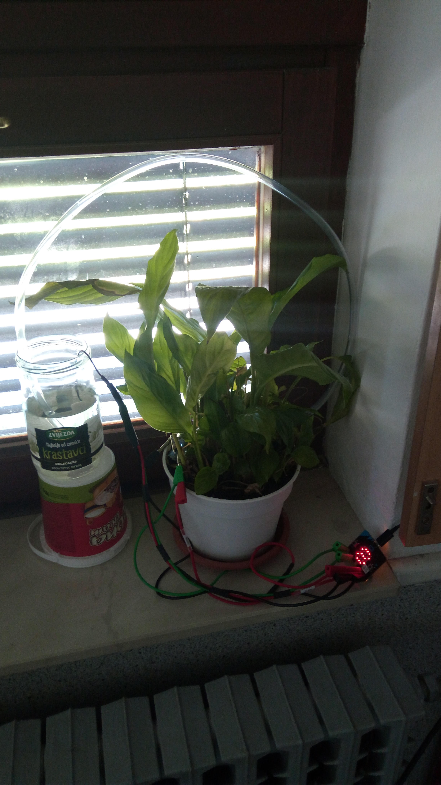
Zalijevanje biljke
Spatifilum je vrlo podatna biljka koja uspijeva u laganoj sjeni pa smo joj osigurali prostor s dovoljno svjetlosti bez izravnih sunčevih zraka.
Biljku smo prvo zalijevali ručno ponedjeljkom i petkom, a zatim smo programirali micro:bit da ju on zalijeva po potrebi.

Slide 10
Praćenje biljke
Datum zalijevanja | 5. i 9. ožujka | 12. i 16. ožujka | 19. i 23. ožujka | 26. ožujka | 9. – 13. travnja | 16. – 20. travnja | 23. – 27. travnja
Način zalijevanja | ručno zalijevana | ručno zalijevana | ručno zalijevana | ručno zalijevana | micro:bit | micro:bit | micro:bit
Opis biljke | Listovi glatki, zeleni | Listovi glatki, zeleni i savijeni prema dolje | Listovi glatki, zeleni | Listovi savijeni prema dolje, zeleni | Listovi žuti, biljka se jako osušila | Listovi žuti, na pojedinim mjestima se vraća zelena boja | Biljka se oporavlja, listovi zeleni, samo na pojedinim vrhovima žuti

Slide 11
Zaključak
U razdoblju od 29. ožujka do 8. travnja bio je proljetni odmor učenika te nitko nije zalijevao proučavanu biljku.
Po povratku na nastavu primijetili smo da se ona jako osušila.
Programiranjem micro:bita da zalijeva biljku umjesto učenika uočili smo da se biljka počela oporavljati te smo došli do zaključka da je micro:bit idealni pomagač u uzgoju i održavanju biljaka pogotovo za vrijeme odmora učenika (praznici).

